Slide 1

Пріоритетні напрями викладання хімії в основній школі у 2017-2018 навчальному році в контексті концепції
«Нова українська школа»

Slide 2

9 ключових компонентів «Нової школи»
/01 Новий зміст освіти, заснований на формуванні компетентностей, потрібних для успішної самореалізації в суспільстві.
/02 Умотивований учитель, який має свободу творчості й розвивається професійно.
/03 Наскрізний процес виховання, який формує цінності.
/04 Децентралізація та ефективне управління, що надасть школі реальну автономію.
/05 Педагогіка, що ґрунтується на партнерстві між учнем, учителем і батьками.
/06 Орієнтація на потреби учня в освітньому процесі, дитиноцентризм.
/07 Нова структура школи, яка дає змогу добре засвоїти новий зміст і набути компетентності для життя.
/08 Справедливий розподіл публічних коштів, який забезпечує рівний доступ усіх дітей до якісної освіти.
/09 Сучасне освітнє середовище, яке забезпечить необхідні умови, засоби і технології для навчання учнів, освітян, батьків не лише в приміщенні навчального закладу.

Slide 3
Ключові компетентності для життя
/01 Спілкування рідною мовою
/02 Спілкування іноземними мовами
/03 Математична компетентність
/04 Основні компетентності у природничих науках і технологіях
/05 Інформаційно-цифрова компетентність
/06 Уміння вчитися впродовж життя
/07 Ініціативність і підприємливість
/08 Соціальна та громадянська компе-тентність
/09 Обізнаність та самовираження у сфері культури
/10 Екологічна грамотність і здорове життя

Slide 4
Тема методичної роботи методичної служби Сумської області:
«Забезпечення якісної освіти шляхом формування інноваційної культури педагога, як важливого чинника в реалізації державних освітніх ініціатив, творчому та інтелектуальному розвитку учнів»
Тема науково-методичної роботи методичного кабінету з хімії Сумського ОІППО:
«Розвиток особистісно-професійної компетентності вчителя хімії»

Slide 5
Завдання методичного кабінету з хімії Сумського ОІППО:
Переведення навчально-виховного процесу з хімії на оновлену програму (2017 року) та Державний стандарт базової і повної середньої освіти (2011 року).
2. Організація і проведення обласних заходів, консультацій, спрямованих на розвиток особистісно-професійної компетентності вчителя хімії (організація семінарів, творчих груп, методичних порадників тощо) у контексті концепції «Нова українська школа».
3. Поширення перспективного педагогічного досвіду учителів хімії з впровадження інноваційних технологій навчання через участь у творчих групах, семінарах, розробку моделей уроків, що опираються на ці технології.
4. Сприяння забезпеченню кабінетів хімії сучасними засобами навчання (обладнанням, хімічним посудом, хімічними реактивами), сучасними дидактичними матеріалами (дидактичними посібниками, розробками провідних педагогів області тощо).

Slide 6
Лист МОНУ від 07.06.2017 № 1/9-315 «Про структуру 2017/2018 навчального року та навчальні плани загальноосвітніх навчальних закладів»
Наказ МОНУ від 07.06.2017 № 804
«Про оновлені навчальні програми для учнів 5-9 класів загальноосвітніх навчальних закладів»
Наказ від 14.07.2016 № 826
«Про затвердження навчальних програм для 10-11 класів загальноосвітніх навчальних закладів»
Наказ від 28.10.2010 № 1021
«Про надання навчальних програм для 11-річної школи грифа «Затверджено Міністерством освіти і науки України»
Нормативні документи, щодо викладання хімії в ЗНЗ
Лист МОНУ від 09.08.2017 № 1/9-436 «Щодо методичних рекомендацій про викладання навчальних предметів у загальноосвітніх навчальних закладах у 2017/2018 навчальному році»
Наказ МОНУ від 22.06.2016 № 704 «Про затвердження Типового переліку засобів навчання та обладнання навчального і загального призначення для кабінетів природничо-математичних предметів ЗНЗ»
Лист МОНУ від 17.08.2017 № 1/11-8269 «Про перелік навчальної літератури, рекомендованої МОНУ для використання у ЗНЗ»
ОРГАНІЗАЦІЯ ВИКЛАДАННЯ ХІМІЇ В 2017-2018 НАВЧАЛЬНОМУ РОЦІ
МЕТОДИЧНІ РЕКОМЕНДАЦІЇ СУМСЬКОГО ОІППО

Slide 7
10-11 класи
Академічний та профільний рівні
«Хімія. Програми для профільного навчання учнів загальноосвітніх навчальних закладів: рівень стандарту, академічний рівень, профільний рівень та поглиблене вивчення. 10-11 класи. – Тернопіль : Мандрівець, 2011.
10-11 клас
Рівень стандарту
«Програма з хімії для 10-11 класів загальноосвітніх навчальних закладів рівню стандарт»
Наказ від 14.07.2016 № 826
«Про затвердження навчальних програм для 10-11 класів загальноосвітніх навчальних закладів»
7-9 класи
Програма для ЗНЗ.
Хімія. 7-9 класи
(затверджена наказом МОН України
від 07.06.2017 № 804
«Про оновлені навчальні програми для учнів 5-9 класів загальноосвітніх навчальних закладів»).
Програми з хімії
8-9 класи
з поглибленим вивченням хімії Програма для ЗНЗ з поглибленим вивченням хімії (затверджено наказом МОН України від 17.07.2015 № 983).
http://mon.gov.ua/activity/education-/zagalna-serednya/navchalni-programy.html.

Slide 8
Підручники
(електронні версії для 7-9 класів)
https://imzo.gov.ua/pidruchniki/elektronni-versiyi-pidruchnikiv/
Дидактичні матеріали
для вчителя
(електронні версії на платформі EdEra)
https://www.schoollife.org.ua/usi-uroky-himiji/
Методичне забезпечення з хімії
Зошити для контрольних робіт
Робочі зошити
Зошити для практичних робіт
Відповідно до Типового переліку навчальної літератури, що має відповідний гриф МОНУ (Лист МОНУ від 17.08.2017 № 1/11-8269 «Про перелік навчальної літератури, рекомендованої МОНУ для використання у ЗНЗ»)

Slide 9
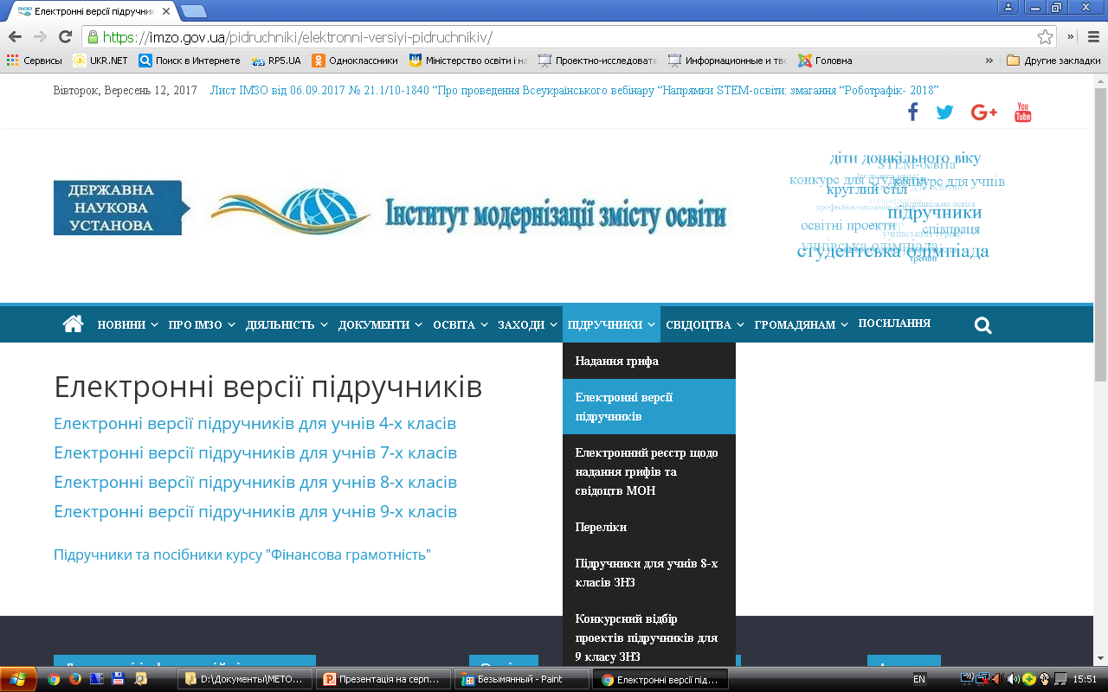
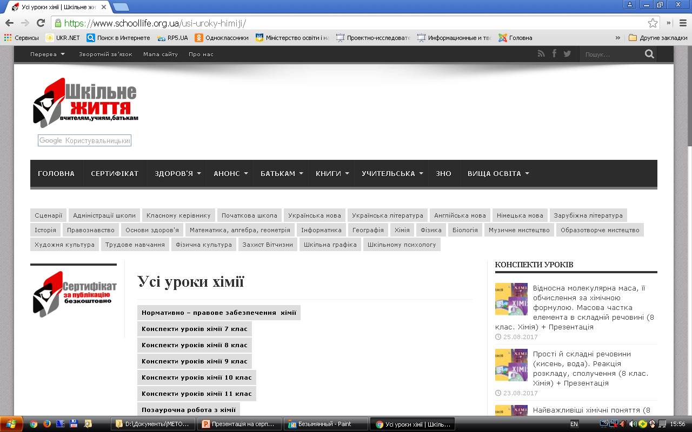
Електронні версії підручників для 7-9 класів
Дидактичні матеріали
для вчителя

Slide 10
Загальні зміни в програмі 7-9 класу
Визначено для всіх тем програми наскрізні змістові лінії: «Екологічна безпека і сталий розвиток», «Громадянська відповідальність», «Здоров'я і безпека», «Підприємливість і фінансова грамотність».
Програма не містить чіткого розподілу годин по темам у рамках кожного класу (указано лише загальну кількість годин на рік та на тиждень).
Практичну частину оновлено завдяки дослідам з використанням препаратів побутової хімії (у чинних межах).
Підсилено практичну складову навчальної програми за рахунок збільшення кількості практичних робіт (10 13) та навчальних проектів (36 41). Відповідно до провідних змістових ліній уточнено їх теми. Розширено місця проведення екскурсій.
Розширено та уточнено тематику навчальних проектів.
Державні вимоги до рівня загальноосвітньої підготовки учнів розглядаються як очікувані результати навчально-пізнавальної діяльності учнів.
Результати навчання визначено згідно зі структурою компетентності за складниками: знаннєвим, діяльнісним, ціннісним (скорельовано зі змістовими лініями).

Slide 11
Складники компетентностей
Складники компетентності | Предметні компетенції
Знаннєвий | Називає, наводить приклади, знає і розуміє, пояснює, формулює, записує
Діяльнісний | Виконує, дотримується, розрізняє, спостерігає, описує, використовує, складає, визначає, обчислює, характеризує, дотримується, аналізує, виготовляє, розпізнає, володіє, планує, прогнозує, порівнює, класифікує, установлює, розв’язує, проводить, виявляє, використовує
Ціннісний | висловлює судження, робить висновки, усвідомлює, виробляє власні ставлення, обґрунтовує, оцінює, відповідально ставиться, критично ставиться

Slide 12
ПОРІВНЯЛЬНИЙ АНАЛІЗ НАВЧАЛЬНИХ ПРОГРАМ З ХІМІЇ
ДЛЯ 7-9 КЛАСІВ
Навчальна програма з хімії для 7-9 класів 2015 року | Навчальна програма з хімії для 7-9 класів 2017 року
7 КЛАС
Тема: Кисень Тема уроку: Маркування небезпечних речовин Демонстрація 15. Маркування небезпечних речовин | Тема: Початкові хімічні поняття Тема уроку: Ознайомлення з лабораторним посудом та обладнанням кабінету хімії, маркованням небезпечних речовин. Лабораторні досліди 2. Ознайомлення з маркованням небезпечних речовин (на прикладі побутових хімікатів).
Тема: Кисень Закон збереження маси речовин під час хімічних реакцій. Схема хімічної реакції. Хімічні рівняння. Демонстрації 5. Дослід, що ілюструє закон збереження маси речовин (реальний або віртуальний). | Тема: Початкові хімічні поняття Закон збереження маси речовин під час хімічних реакцій. Схема хімічної реакції. Хімічні рівняння. Демонстрації 5. Дослід, що ілюструє закон збереження маси речовин (реальний або віртуальний).
Розрахункові задачі ------------- | Розрахункові задачі 3. Обчислення маси елемента в складній речовині за його масовою часткою.
Тема: Кисень
Практичні роботи 4. Добування кисню з гідроген пероксиду, збирання, доведення його наявності. | Практичні роботи 4. Добування кисню з гідроген пероксиду з використанням різних біологічних каталізаторів, доведення його наявності.
Тема: Вода
Розрахункові задачі 4. Обчислення масової частки і маси розчиненої речовини в розчині. | Розрахункові задачі 4. Обчислення масової частки, маси розчиненої речовини, маси і об’єму води в розчині.
Лабораторні роботи 4. Виготовлення водних розчинів із заданими масовими частками розчинених речовин. | Практичні роботи 5. Виготовлення водних розчинів із заданими масовими частками розчинених речовин.

Slide 13
Навчальна програма з хімії для 7-9 класів 2015 року | Навчальна програма з хімії для 7-9 класів 2017 року
8 КЛАС
Тема: Повторення найважливіших питань курсу хімії 7 класу
Тема уроку: Масова частка розчиненої речовини | --------
Тема. Періодичний закон і періодична система хімічних елементів. Будова атома
Тема уроку: Будова атома. Склад атомних ядер (протони і нейтрони). Протонне число. Нуклонне число. Ізотопи. Нуклід | Тема уроку: Будова атома. Склад атомних ядер (протони і нейтрони). Протонне число. Нуклонне число.
Тема. Хімічний зв’язок і будова речовини
Тема уроку: Ступінь окиснення. Визначення ступеня окиснення елемента за хімічною формулою сполуки. Складання формули сполуки за відомими ступенями окиснення елементів. | ------ (перенесено в 9 клас)
Демонстрації 6. Фізичні властивості речовин атомної, молекулярної та йонної будови. Домашній експеримент 1. Дослідження фізичних властивостей речовин з різними типами кристалічних ґраток (наприклад: води, кухонної солі, піску). | Демонстрації ---------- Практичні роботи 1. Дослідження фізичних властивостей речовин з різними типами кристалічних ґраток (наприклад: цукру, кухонної солі, графіту).
Тема. Основні класи неорганічних сполук
Тема уроку: Загальні способи добування оксидів, кислот, основ і середніх солей | -------
Демонстрації Спалювання фосфору, розчинення добутого фосфор(V) оксиду у теплій воді, дослідження розчину індикатором і нейтралізація лугом | Демонстрації -------

Slide 14
Навчальна програма з хімії для 7-9 класів 2015 року | Навчальна програма з хімії для 7-9 класів 2017 року
9 КЛАС
Тема: Розчини
Тема уроку: Виявлення в розчині гідроксид-іонів та йонів Гідрогену. Якісні реакції на хлорид-, бромід-, йодид-, сульфат-, ортофосфат-, карбонатіони. Застосування якісних реакцій. | Тема уроку: Виявлення в розчині гідроксид-іонів та йонів Гідрогену. Якісні реакції на деякі йони. Застосування якісних реакцій. (відповідно до очікуваних результатів прибрано бромід-, йодид-, ортофосфатіони)
Розрахункові задачі 1. Розв’язування задач на приготування розчинів із кристалогідратів. | Розрахункові задачі 1. Розв’язування задач за рівняннями реакцій з використанням розчинів із певною масовою часткою розчиненої речовини.
Тема уроку: Поняття про рН розчину | Тема уроку: Поняття про рН розчину (без математичних розрахунків). Значення рН для характеристики кислотного чи лужного середовища. Лабораторні досліди 3. Дослідження рН харчової і косметичної продукції.
Тема. Хімічні реакції
----- (розглядалося в 8 класі) | Тема уроку: Ступінь окиснення. Визначення ступеня окиснення елемента за хімічною формулою сполуки. Складання формули сполуки за відомими ступенями окиснення елементів.
Лабораторна робота 11. Вплив площі поверхні контакту реагентів, концентрації і температури на швидкість реакції цинку з хлоридною кислотою | Практичні роботи 3. Вплив різних чинників на швидкість хімічних реакцій.
Тема. Початкові поняття про органічні сполуки
Тема уроку: Молекулярна і структурна формули метану. Основний і збуджений стани атома | -----
----- | Тема уроку: Перегонка нафти. Вуглеводнева сировина й охорона довкілля.
----- | Елементи-органогени. Гомологія. Реакція заміщення для метану. Реакція приєднання для етену й етину (галогенування, гідрування).
----- | Домашній експеримент 2. Порівняння мийної дії мила та прального порошку вітчизняного виробника.

Slide 15
Вивчення хімії в старшій школі (10-11 класи) у 2018-2019 н.р.
Рішення Колегії Міністерства освіти і науки України від 22.06.2017 протокол № 5/3-2 «Про типові навчальні плани для 10-11 класів загальноосвітніх навчальних закладів»
Проект програми для 10-11 класів рівню стандарт
Проект програми для 10-11 класів профільного рівню
Проект програми «Природничі науки» (пілотний інтегрований курс, який включає шість предметів: біологію, хімію, фізику, астрономію, географію, економіку)
Усі програми були розміщені на платформі EdEra у рубриці «Громадські обговорення» і зараз знаходяться на доопрацюванні.

Slide 16
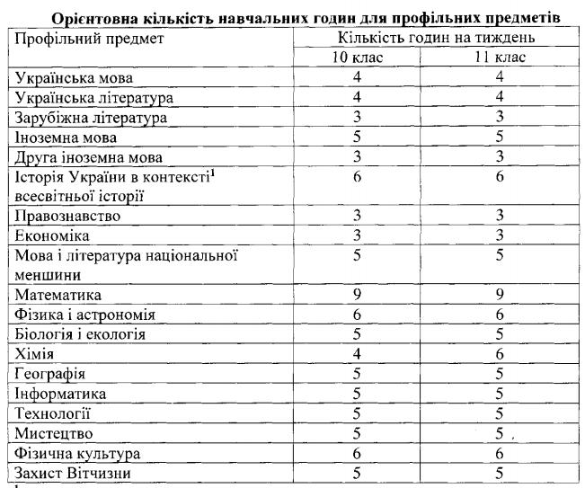
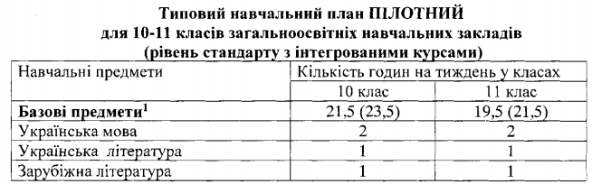
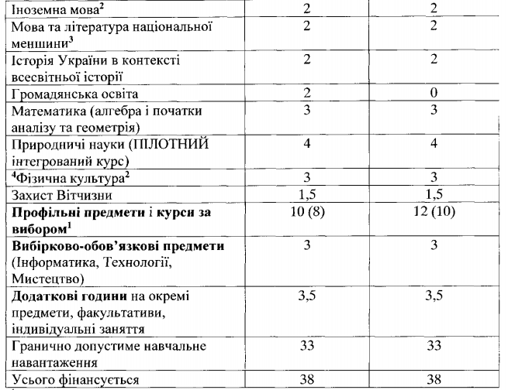
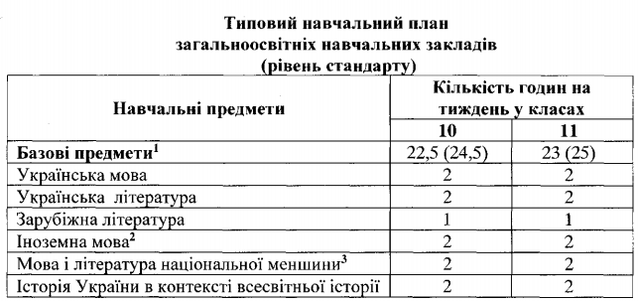
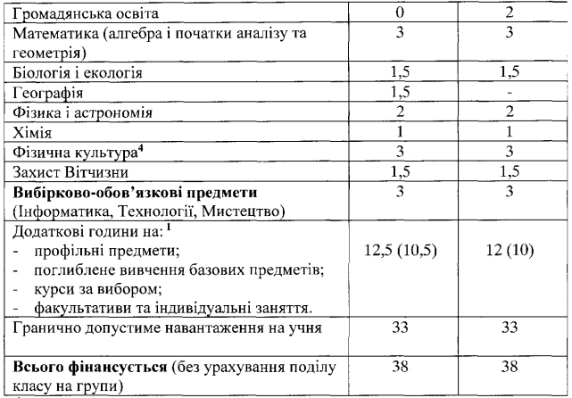

Slide 17
STEM − освіта
STEM-освіта (англійською – Science, Technology, Engineering, Math, що в перекладі означає науку, технології, інженерію та математику) – це низка чи послідовність курсів або програм навчання, яка готує учнів до успішного працевлаштування, до освіти після школи або до того й іншого, вимагає різних і більш технічно складних навичок, зокрема із застосуванням математичних знань і наукових понять.
STEM-освіта
формує критичне мислення
формує дослідницькі навички
Упровадження STEM-напряму в освіті передбачає:
1) створення програми підвищення кваліфікації для вчителів і проведення відповідних тренінгів;
2) поглиблення співпраці між науковими й освітніми установами, зокрема збільшення кількості учнів, які співпрацюють із науковими установами;
3) зростання на рівні МАН числа практико-орієнтованих наукових проектів школярів.

Slide 18
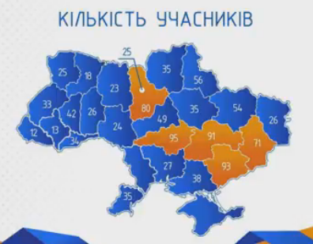
Напрями діяльності STEM-відділу Інституту модернізації змісту освіти
Розроблено Методичні рекомендації щодо впровадження SТЕМ-освіти у загальноосвітніх та позашкільних навчальних закладах України на 2017/2018 навчальний рік (Лист Інституту модернізації змісту освіти від 13.07.2017 року № 21.1/10-1470)
Розроблено глосарій термінів з метою популяризації та узгодження розуміння сутності поняття STEM, науково-методичних підходів до розбудови напрямів STEM-освіти (режим доступу: http://www.imzo.gov.ua/stem-osvita/glosariy/ )
Створено Всеукраїнський науково-методичний віртуальний STEM-центр (ВНМВ STEM-центр) на 2017-2021 роки
− 25 відео від спікерів STEM-школи розміщено наYouTube (режим доступу : https://www.youtube.com/watch?v=R954JW1wN2o)
− 22-29 серпня 2017 року відбулась перша сесія
«Web-STEM-школа-2017» (відеоматеріали розміщено
на освітньому порталі «Педагогічна преса» - режим
доступу: http://pedpresa.ua/185891-online-122.html )

Slide 19
Напрями діяльності STEM-відділу
Інституту модернізації змісту освіти
“Марафон STEM-уроків” у рамках фестивалю “UKRAINE STEM FESTIVAL-2017”
Всеукраїнський вебінар «Напрямки STEM-освіти: змагання «Роботрафік-2018»
«Краща STEM-публікація – 2017»
Сайт Інституту модернізації змісту освіти
режим доступу: https://imzo.gov.ua/tag/stem-osvita/
Сторінка на facebook
режим доступу: https://www.facebook.com/groups/805895179541236/

Slide 20
Міжнародне оцінювання PISA-2018
Мета дослідження: порівняти освітні системи близько 80 країн світу через вимірювання компетентностей учнів із читання, математики та природничих дисциплін, прямо не пов’язаних з оволодінням шкільними програмами.
Основне питання PISA: Чи володіють 15-річні підлітки, компетенціями, які необхідні їм для повноцінного функціонування у суспільстві?
Завдання PISA
Визначення чинників, що впливають на рівень навчальних досягнень учнів, які залучені до тестування (шляхом анкетування)
оцінити наскільки учень зможе використовувати знання й уміння, отримані в школі, за можливих життєвих труднощів і викликів
соціальні чинники
збір інформації про школи, в яких навчаються учні, які беруть участь у дослідженні

Slide 21
PISA-2018
Мета дослідження 2018 року: «зібрати реальні підтвердження рівня майстерності учнів з читання, організувавши читацьку діяльність, яку вони могли би здійснювати в школі або за її межами в підлітковому або в дорослому віці».
Специфіка PISA-2018 (Україна):
Україна бере участь у дослідженні вперше
Паперове дослідження (а не комп’юторне)
Провідна галузь – читацька грамотність
Тестування буде проводитися двома мовами: українською та російською
Дослідження вибіркового характеру (учні віком 15 років)
Під час дослідження збираються дані про особу учня
Дослідження не зосереджується на предметній галузі

Slide 22
СТРУКТУРА ТЕСТІВ І ОПИТУВАЛЬНИКІВ
Структура тестів
Тестування впродовж 2-х годин
Кожен з обраних учнів одерже один з 13 тестових зошитів.
У тестуванні надається стимул (текст або уривок з тексту, який презентує реальну життєву ситуацію або розкриває зміст певної проблеми), а також декілька тестових запитань до цього стимулу, що передбачають:
вибір одного з варіантів відповіді;
надання короткої відповіді;
надання розгорнутої відповіді.
Структура опитувальників
Підлітки отримують анкету, у якій вони надають інформацію про себе, про свої оселі, спосіб життя тощо.
Директори шкіл отримують анкету із запитаннями, що стосуються умов, у яких навчаються учні, варіативних компонентів, які пропонує школа, кваліфікації персоналу тощо.

Slide 23
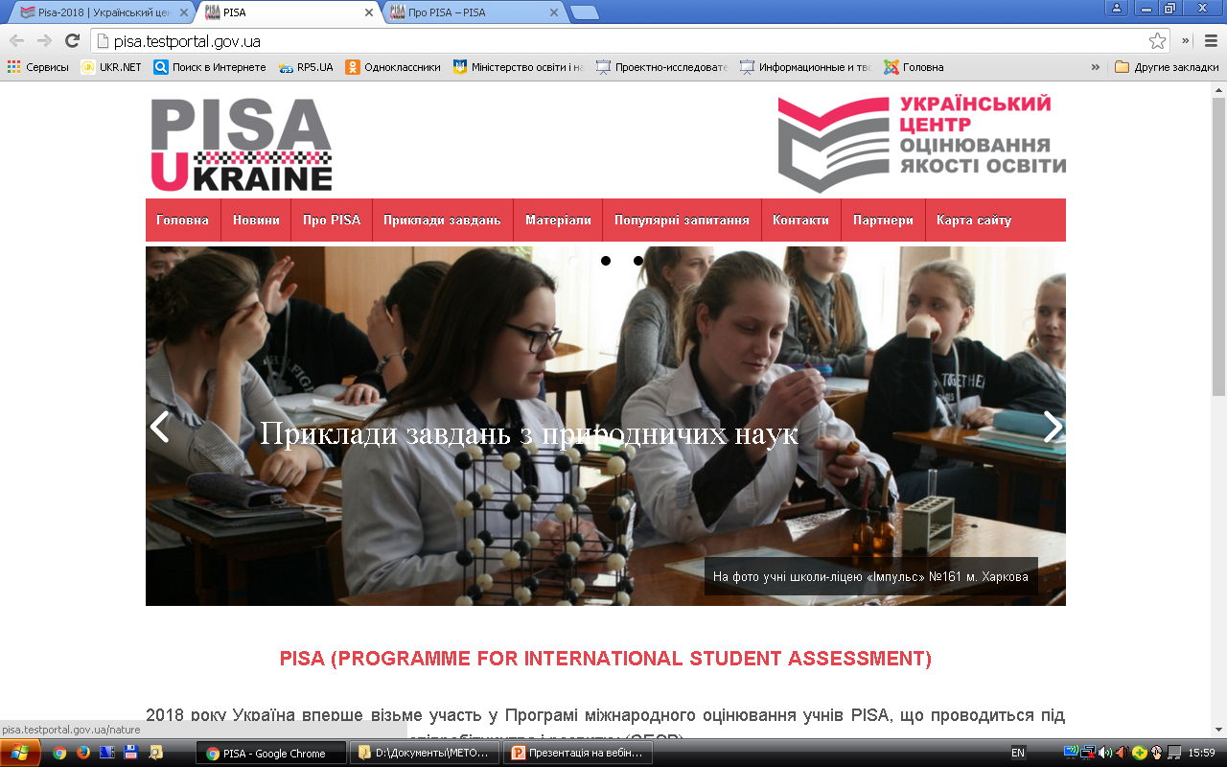
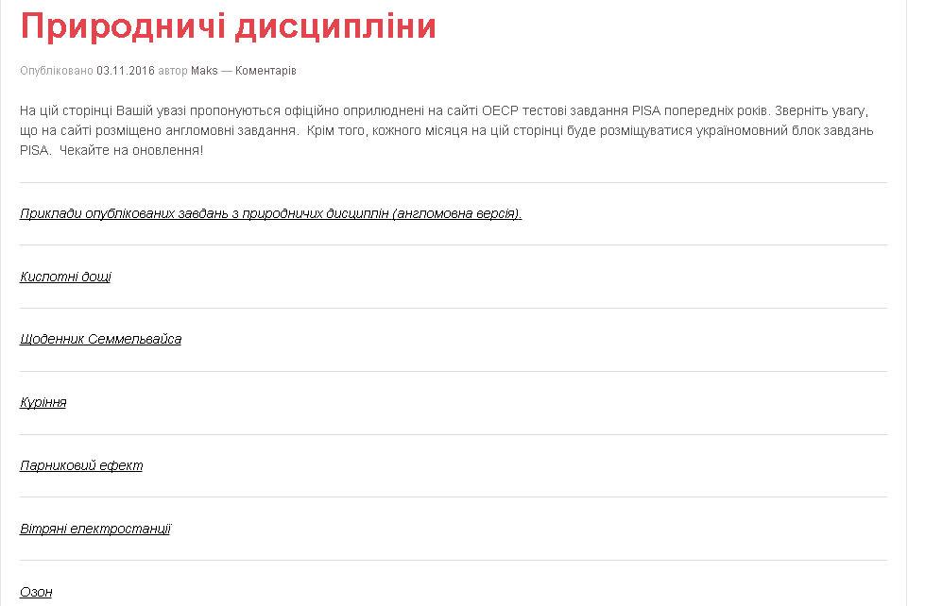
Завдання для вчителів-предметників
При доборі дидактичного матеріалу для учнів звернуть увагу на завдання, спрямовані на формування та перевірку читацької компетентності (приклади розміщені на сайті Українського центру оцінювання якості освіти http://pisa.testportal.gov.ua/ )

Slide 24
Бажаю успіху і натхнення в роботі
Дякую за увагу!

